Slide 1
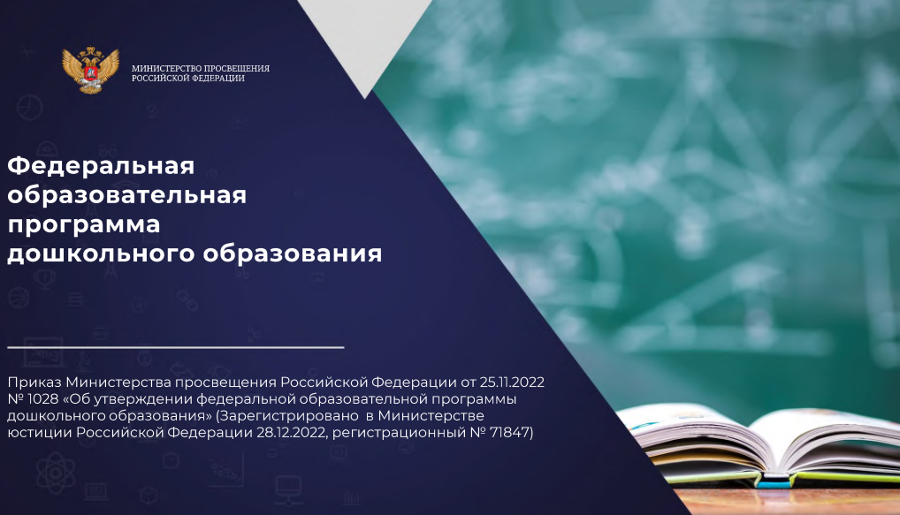

Slide 2
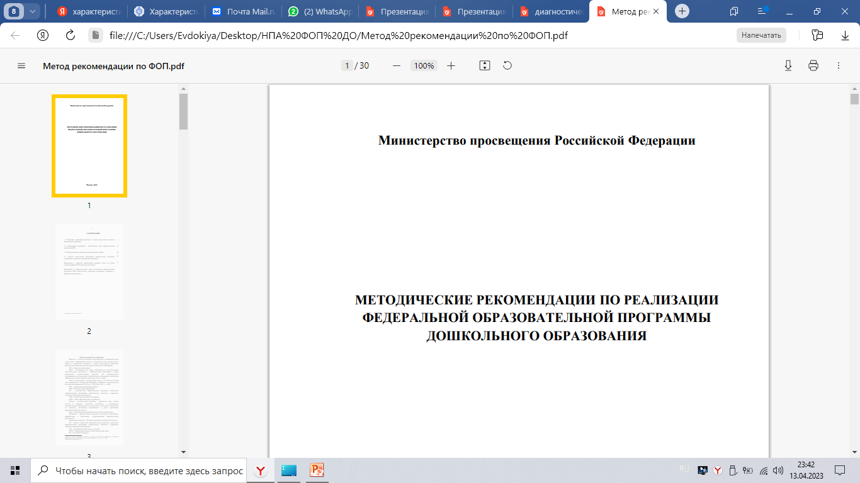

Slide 3
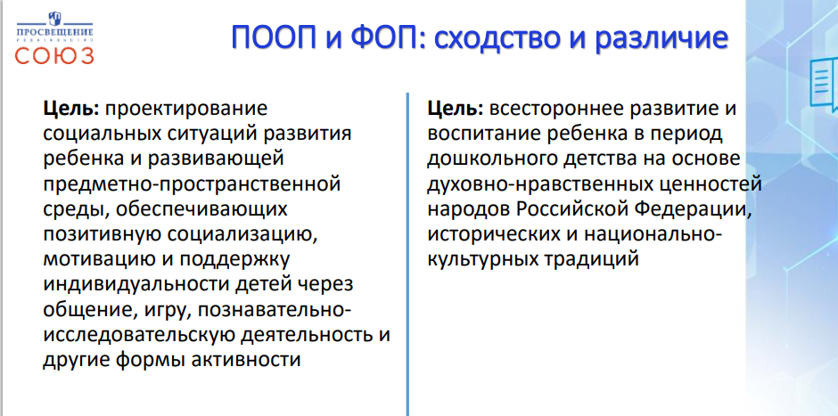

Slide 4
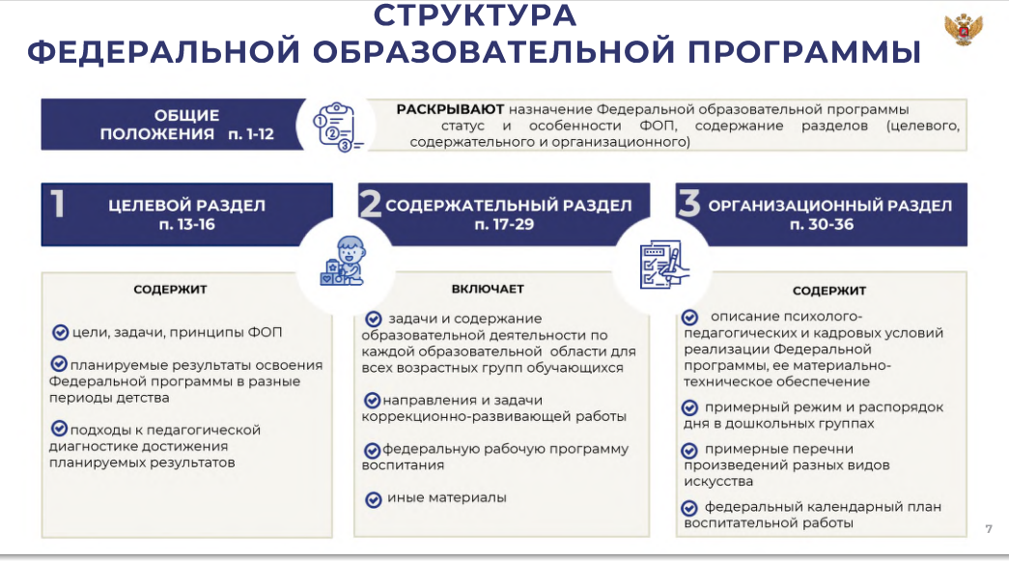

Slide 5
Какая учебно-методическая документация входит в
Федеральную программу?
Федеральная программа включает в себя учебно-методическую документацию, в состав которой входят Программа воспитания, примерный режим и распорядок дня дошкольных групп, План и иные компоненты.
К иным компонентам Федеральной программы отнесены:
Планируемые результаты реализации Программы
Педагогическая диагностика достижения планируемых результатов
Задачи и содержание образования (обучения и воспитания) по образовательным областям
Вариативные формы, способы, методы и средства реализации Программы
Особенности образовательной деятельности разных видов и
культурных практик
Способы и направления поддержки детской инициативы
Особенности взаимодействия педагогического коллектива с семьями
обучающихся
Направления и задачи коррекционно-развивающей работы

Slide 6
Психолого-педагогические условия реализации Программы
Особенности организации развивающей предметно-пространственной среды
Материально-техническое обеспечение Программы, обеспеченность методическими материалами и средствами обучения и воспитания
Примерный перечень литературных, музыкальных, художественных, анимационных произведений для реализации Программы
Кадровые условия реализации Программы

Slide 7
В связи с утверждением Федеральной программы будут ли отменены Примерная основная образовательная программа дошкольного образования и Примерная рабочая программа воспитания для образовательных организаций?
Данные примерные программы не являлись нормативными документами, поэтому не требуется издания нормативного правового акта для их отмены. В связи с введением понятия «федеральная основная общеобразовательная программа» из Закона об образовании исключено понятие «примерная основная общеобразовательная программа», соответственно, выше обозначенные документы теряют силу.
На https://fgosreestr.ru/ Примерные программы будут переведены в раздел «Архив».

Slide 8
Как строится календарный план воспитательной работы
ДОО?
Календарный план воспитательной работы ДОО строится с учетом Плана и предполагает единство решения задач воспитания, обучения и развития ребенка в режимных процессах и образовательной деятельности.
План является единым для ДОО и содержит примерный перечень основных государственных и народных праздников, памятных дат.
Некоторые из них рекомендуются для проведения в условиях отдельных регионов.
Перечень может быть дополнен региональными мероприятиями с учетом социокультурных особенностей Программы, а также возрастных, физиологических и психоэмоциональных особенностей обучающихся.

Slide 9
Федеральный календарный план воспитательной работы. План является единым для ДОО
Примерный перечень основных государственных и народных праздников, памятных дат в календарном плане воспитательной работы в ДОО

Slide 10
Январь:
27 января: День снятия блокады Ленинграда; День освобождения Красной армией крупнейшего «лагеря смерти» Аушвиц-Биркенау (Освенцима) - День памяти жертв Холокоста (рекомендуется включать в план воспитательной работы с дошкольниками регионально и/или ситуативно).
Февраль:
2 февраля: День разгрома советскими войсками немецко-фашистских войск в Сталинградской битве (рекомендуется включать в план воспитательной работы с дошкольниками регионально и/или ситуативно);
8 февраля: День российской науки;
15 февраля: День памяти о россиянах, исполнявших служебный долг за пределами Отечества;

Slide 11
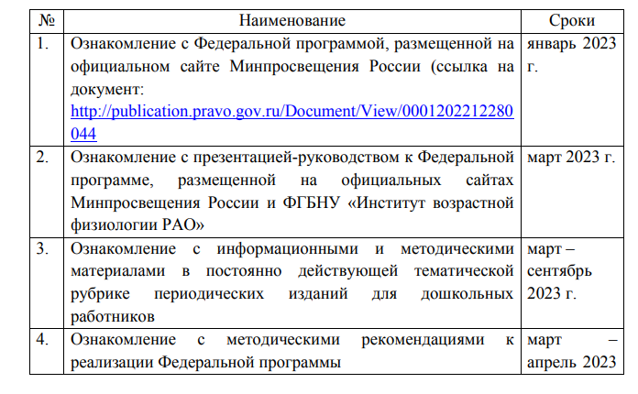
Перечень мер по внедрению Федеральной программы для педагогических работников ДО:

Slide 12
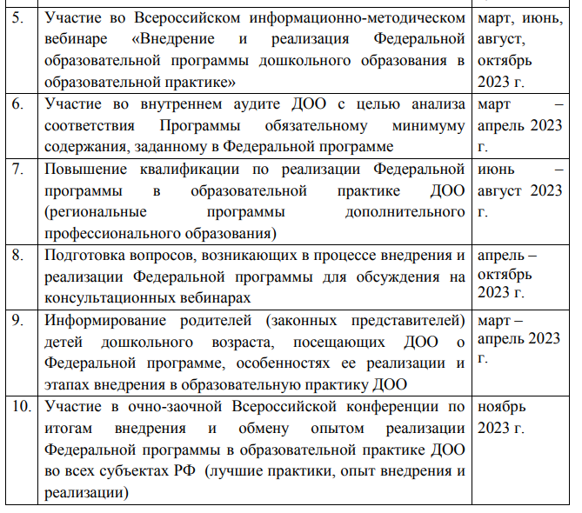

Slide 13
Количество образовательных организаций, реализующих программы дошкольного образования, ед. | Количество зданий, в которых реализуется программа дошкольного образования, ед. | Оснащены современными игровыми технологиями*, ед. (по зданиям)
 |  | до 50% | от 51% до 80% | от 81% – 100%
31 | 38 | 30 | 7 | 0

Slide 14
От 51 до 80%
МБДОУ «ЦРР-д/с. «Кэскил» г. Нюрба
МБДОУ ЦРР- д/с№2 «Сардаана» г. Нюрба
МБДОУ д/с №4 «Кыталык» г. Нюрба
МБДОУ ЦРР д/с «Лесная сказка» г. Нюрба
МБДОУ д/с. №8 «Северяночка» г. Нюрба
МБДОУ ЦРР-д/с «Чуораанчык» с. Мальжегар
д/гр МБОУ "Чаппандинская СОШ"

Slide 15
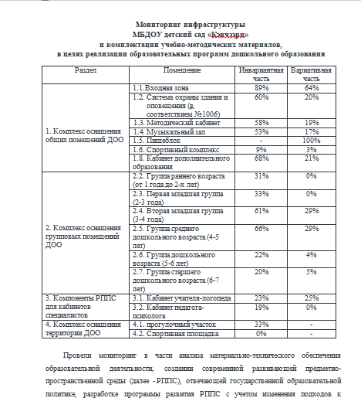

Slide 16
Может ли Организация самостоятельно разработать вариативную часть Программы?
Вариативная часть Программы разрабатывается непосредственно самими участниками образовательных отношений.
Согласно п. 2.9. ФГОС ДО, в нее могут входить как парциальные программы, так и самостоятельно разработанные участниками образовательных отношений программы, основанные на личном педагогическом опыте, индивидуальных особенностях обучающихся, этнокультурной ситуации развития и пр.

Slide 17
Анализ соответствия Программы обязательному минимуму содержания, заданному в Федеральной программе
Утверждение образовательной программы ДОО, соответствующей Федеральной программе, осуществляется в соответствии с порядком, установленным локальным актом ДОО, в срок до 1 сентября 2023 года.
При необходимости вносятся изменения в локальные акты ДОО, определяющие режим и распорядок дня ДОО в разных возрастных группах. Сведения о новой Программе размещаются на сайте
ДОО в соответствии с требованиями к его структуре.

Slide 18
Методика заполнения диагностической таблицы и анализа результатов соотнесения программного материала
Каждый этап действий по сопоставительному анализу элементов программ подразумевает обозначение результата в каждом из трех столбцов таблицы:
столбец 2 – ПС, столбец 3 – ЧС
и столбец 4 – НС
обязательному минимуму содержания

Slide 19
диагностических таблицах они могут фиксироваться знаками «+ +» для полного соответствия, «+ -» для частичного соответствия, «- -» для несоответствия. Знак ставится в соответствующем столбце, затем подсчитывается простое количество полных, частичных совпадений или не совпадений программных материалов. Затем рассчитывается процент соответствия по формуле: ((кол-во совпадающих элементов) *100) ÷ (общее количество элементов)). Полученное значение проставляется в графе «Итого по разделу (в %)».

Slide 20
Чек-лист анализа соответствия Программы обязательному минимуму содержания, заданному в Федеральной программе
Действие 1. Соотносим структуру Программы с Федеральной программой и ФГОС ДО (Приложение 2. Диагностическая таблица 1.)
Действие 2. Соотносим цель и задачи Программы с Федеральной программой (Приложение 2. Диагностическая таблица 2.)
Действие 3. Соотносим планируемые результаты (Приложение 2. Диагностическая таблица 3.)
Действие 4. Соотносим задачи и содержание образовательной деятельности по образовательным областям и направлениям воспитания Программы с Федеральной программой (Приложение 2. Диагностическая таблица 4.)
Действие 5. Соотносим направленность программ коррекционноразвивающей работы (далее – КРР), обозначенных в Программе с перечнем целевых групп Федеральной программы (Приложение 2. Диагностическая таблица 5.)

Slide 21
Действие 6. Определяем совокупное соответствие разделов Программы обязательному минимуму содержания, заданному в Федеральной программе (Приложение 2. Диагностическая таблица 6.)
Действие 7. Формируем элементы вариативной части Программы из материалов, превышающих обязательный минимум содержания Федеральной программы
Действие 8. Проводим анализ инфраструктуры и методического обеспечения реализации Федеральной программы на основе «Рекомендаций по формированию инфраструктуры дошкольных образовательных организаций и комплектации учебно-методических материалов в целях реализации образовательных программ дошкольного образования»

Slide 22
Действие 9. Составляем аналитическую справку в свободной форме по результатам внутреннего аудита Программы ДОО, проведенного с целью анализа соответствия Программы обязательному минимуму содержания, заданному в Федеральной программе. Включаем в аналитическую справку информацию об инфраструктуре ДОО и комплектации учебно-методических материалов (инвариантная часть) для реализации Федеральной программы. В выводах обозначаем готовность/частичную готовность к реализации Федеральной программы, а также необходимые меры по повышению уровня готовности.

Slide 23
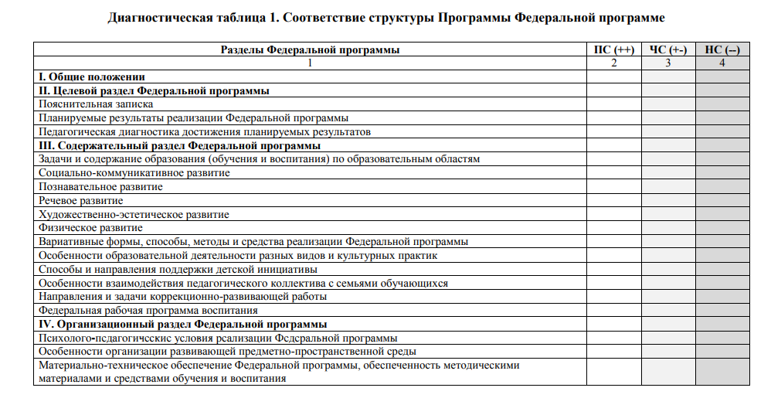

Slide 24
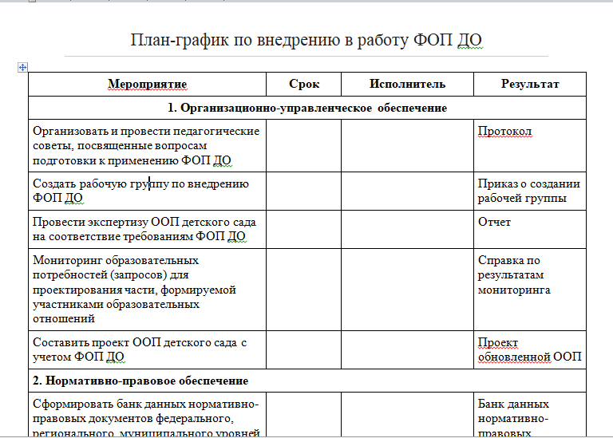

Slide 25
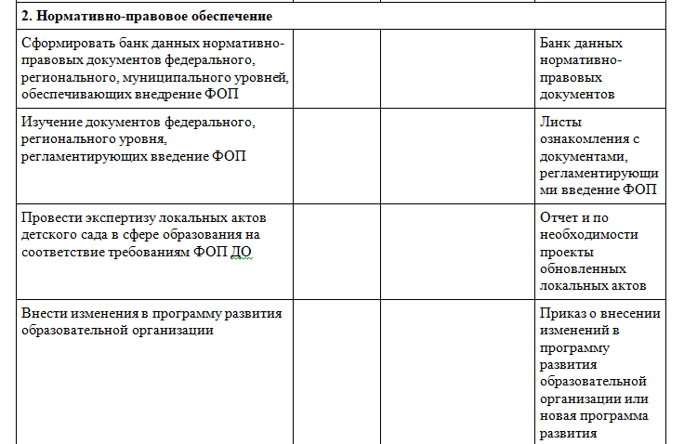

Slide 26
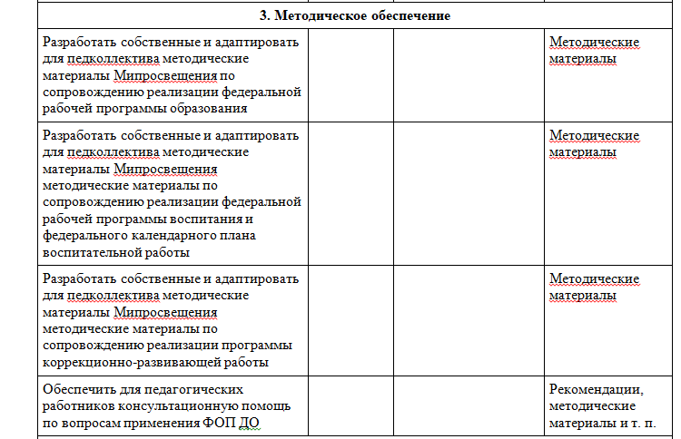

Slide 27
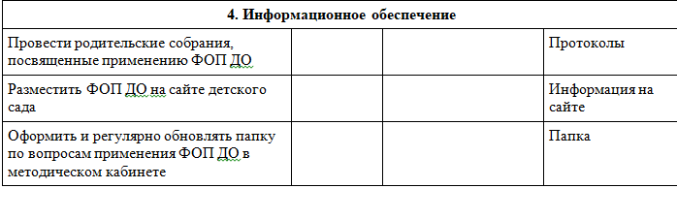

Slide 28
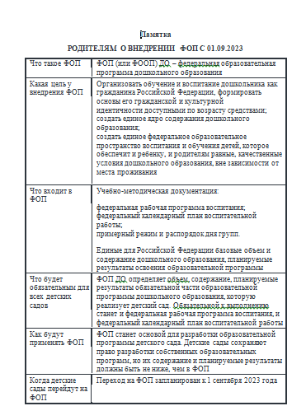

Slide 29
Всем желаем успехов!

